Slide 1
Swoole基础进阶之
HttpServer篇
快
帅
酷
刻意训练自己的技术套路
讲师：沈逸

Slide 2
Httpserver的启动进程、修改进程名、选择启动模式

Slide 3
上节课
$http = new Swoole\Http\Server("0.0.0.0", 80);
$http->on('request', function (\Swoole\Http\Request $request, \Swoole\Http\Response $response) {
$response->write("abc");
$response->end();
});
$http->start();

Slide 4
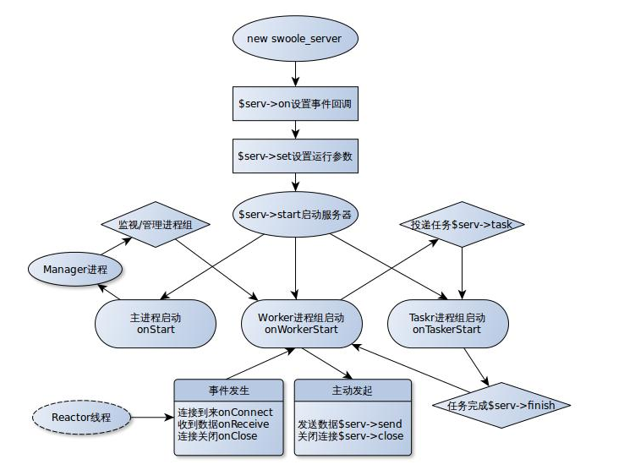
看下进程情况
https://wiki.swoole.com/wiki/page/p-server.html
master
manager
Worker(这里几个是根据你的cpu核)

Slide 5
进程名称
https://wiki.swoole.com/wiki/page/41.html
设置进程名称

Slide 6
小知识点
# 查看物理CPU个数
cat /proc/cpuinfo| grep "physical id"| sort| uniq| wc -l
# 查看每个物理CPU中core的个数(即核数)
cat /proc/cpuinfo| grep "cpu cores"| uniq
总核数 = 物理CPU个数 X 每颗物理CPU的核数

Slide 7
设置模式
$http=new Server("0.0.0.0",80,SWOOLE_BASE);
预习如下内容：
https://wiki.swoole.com/wiki/page/353.html

Slide 8
欢迎加入我们的QQ群
程序员在囧途教育QQ群
606976586

